Slide 1
Подготовительная группа №1 «КАПИТОШКИ»
Вас приветствуют:
Воспитатели: Агафонова Ольга Васильевна
Носкова Татьяна Серафимовна
Помощник воспитателя:
Гуркина Светлана Геннадьевна
Музыкальный руководитель:
Курко Алла Витальевна

Slide 2
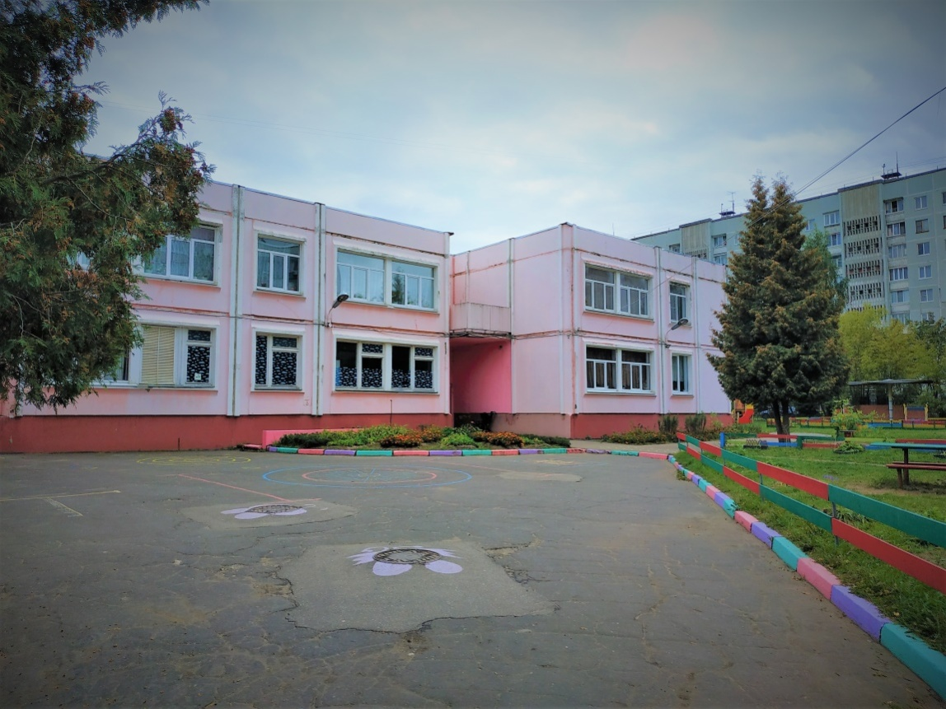
Есть особый сад на свете, Не деревья в нем, а дети, Он - для маленьких ребят И зовется детский сад!
Это очень добрый дом,
Где мы весело живем.
Воспитатели и няни
Целый день конечно с нами.
Здесь красиво и светло,
И уютно ,и тепло,
А вокруг друзья - подружки
Есть и книжки и игрушки.

Slide 3
Расписание занятий
День недели | Время | Занятия
Понедельник | 9:00-9:30 9.40-10.10 10.20-10.50 | Мир природы Аппликация/ручной труд Физкультура
Вторник | 9:00-9:.30 9:35-10.00 15:30-15:50 | Математика Рисование Музыкальное
Среда | 9:00-9:30 9:40-10.10 10.20-10.50 | Развитие речи Ознакомление с художественной литературой Физкультура
Четверг | 9:00-9:30 9:35-10.10 10.20-10.50 | Подготовка к грамоте Музыкальное Социальный мир
Пятница | 9:00-9:30 9:40-10.10 | МЫ играем в экономику ИЗО Физкультура на улице

Slide 4
Режим дня
Режимные моменты | Время
Утренний приём, гимнастика, игры, общение | 7:00-8:20
Подготовка к завтраку, завтрак | 8:20-9:00
Самостоятельные игры детей Организованная образовательная деятельность. Образовательные развивающие ситуации. | 9:00-10:00
Подготовка к прогулке, прогулка. | 10:10-12:20
Подготовка к обеду, обед. | 12:35-13:10
Подготовка ко сну, сон. | 13:10-15:00
Постепенный подъём, воздушные, водные процедуры. | 15:00-15:15
Подготовка к полднику, полдник. | 15:15-15:30
Игры, кружки, театр, самостоятельная деятельность по интересам, общение, прогулка | 15:30-16:45
Подготовка к ужину, ужин | 16:45-17:10
Игры, прогулка. Уход домой | 17:10-19:00

Slide 5
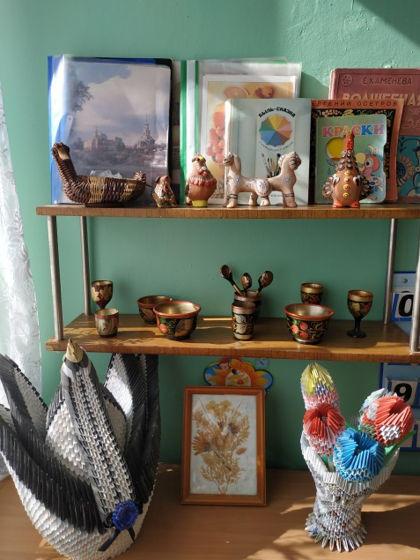
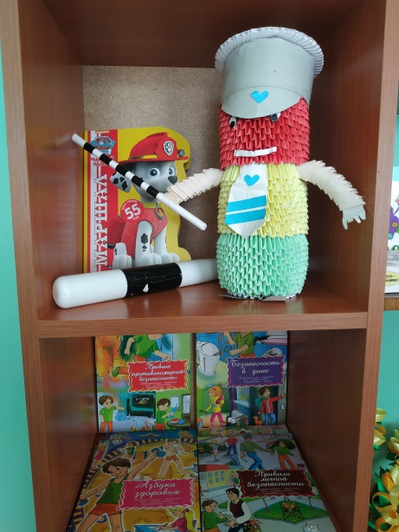
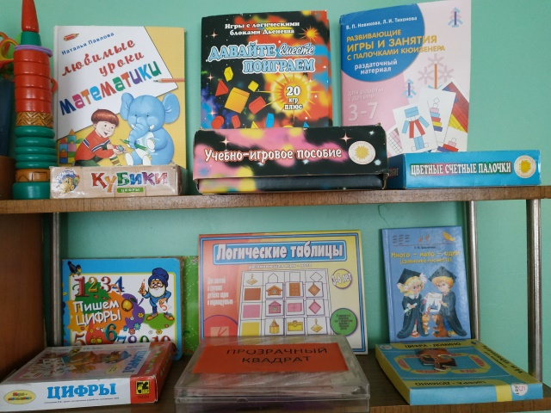
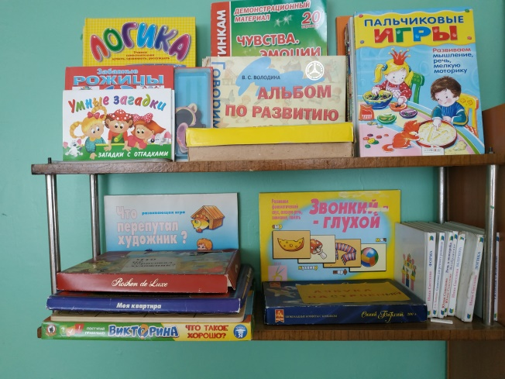
Наша группа
Проходи, честной народ!
Группа “Капитошка” ждет!
Приглашаем в гости к нам,
По интересным уголкам!

Slide 6
Родная Тверь
Как прекрасна летом Тверь
И весной, ты мне поверь.
Осенью она красива,
А зимой такая дива...
Тверь мой город дорогой,
Он родной, он золотой,
Купола горят на солнце
Душу радуют собой.

Slide 7
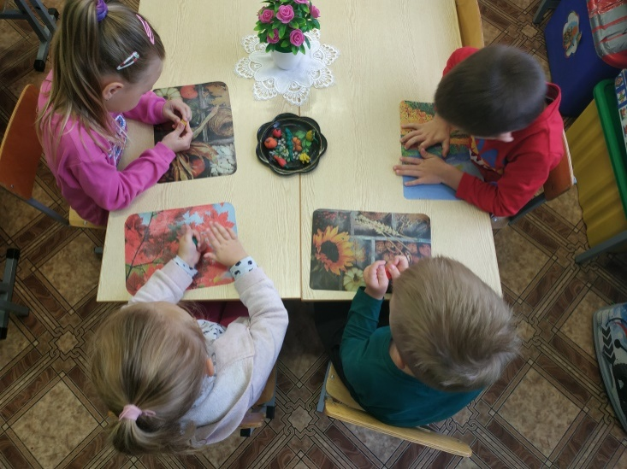
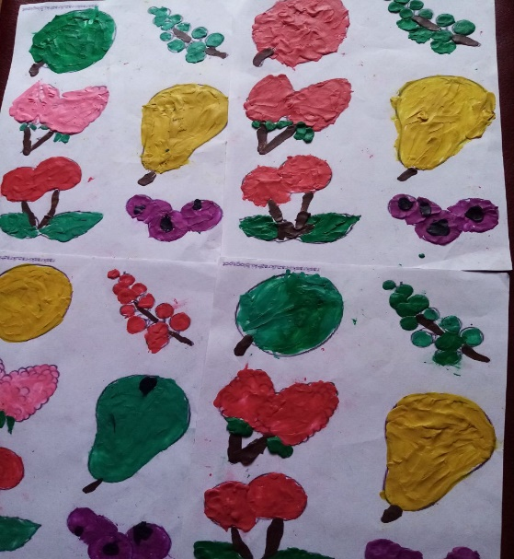
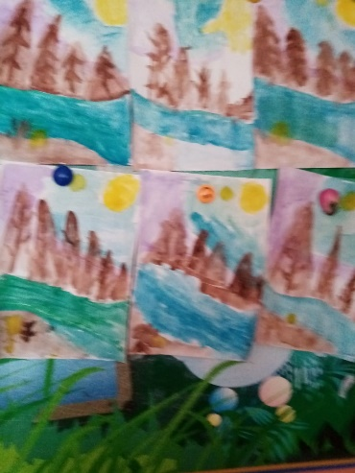
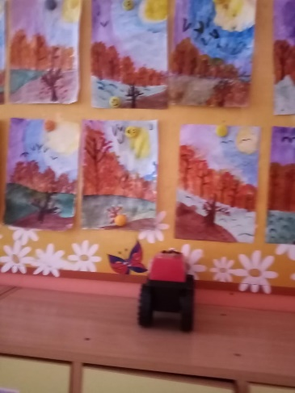
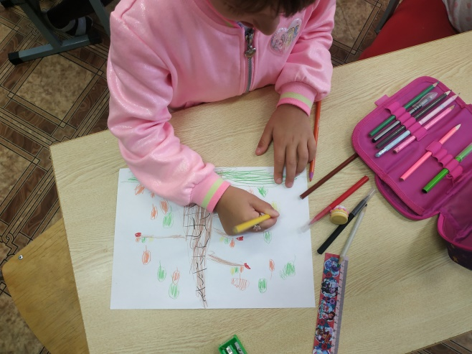
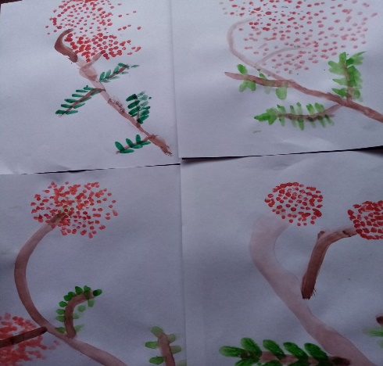
В центре творчества ИЗО
Много есть у нас всего:
Альбомы, краски, карандаши.
Найдешь тут все ты для души.
Цветной картон, бумага есть,
Клей, кисти, стеки –
Всего не перечесть.

Slide 8
Спасибо за внимание!

